Slide 1
DISEÑO E IMPLEMENTACIÓN DE UN SISTEMA DE CONTROL Y PROTECCIÓN DE TEMPERATURAS, PRESIONES Y NIVELES DEL MOTOR GENERADOR 3 NIIGATA DE 3.2 MW EN LA PLANTA LAFARGE CEMENTOS OTAVALO
Presentado por:
Carlos Leonardo Gallegos Correa

Slide 2
OBJETIVO
General
Diseñar e implementar un sistema de control y protección de temperaturas, presiones y niveles del motor Generador 3 Niigata de 3.2 MW en la planta Lafarge Cementos Otavalo.

Slide 3
OBJETIVOS
Objetivo Especifico
Analizar las características y especificaciones técnicas del funcionamiento de los instrumentos de monitoreo, control, comunicación para la automatización del motor generador
Determinar los parámetros del funcionamiento según los requerimientos del sistema para el control y protección del motor generador.
Estimar un diseño para un sistema de adquisición de datos, que permita lograr una mejor operación y monitoreo del motor generador.
Comprobar el funcionamiento del motor generador mediante un protocolo de pruebas del sistema eléctrico, sistema de control y del sistema SCADA.

Slide 4
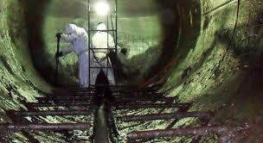
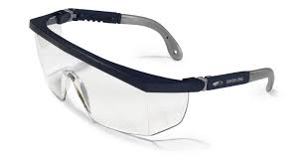
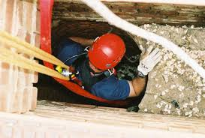
Introducción
Seguridad
Seguridad Industrial.
Areas confinadas.

Slide 5
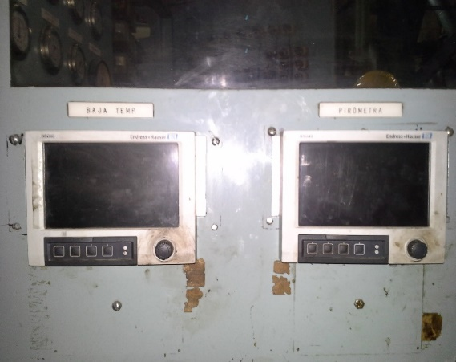
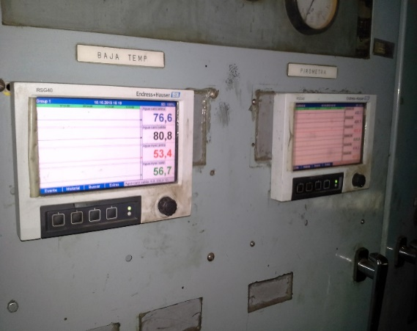
Introducción
Proyecto
Analizador de red
Temperatura.
Presiones.
viscocidad

Slide 6
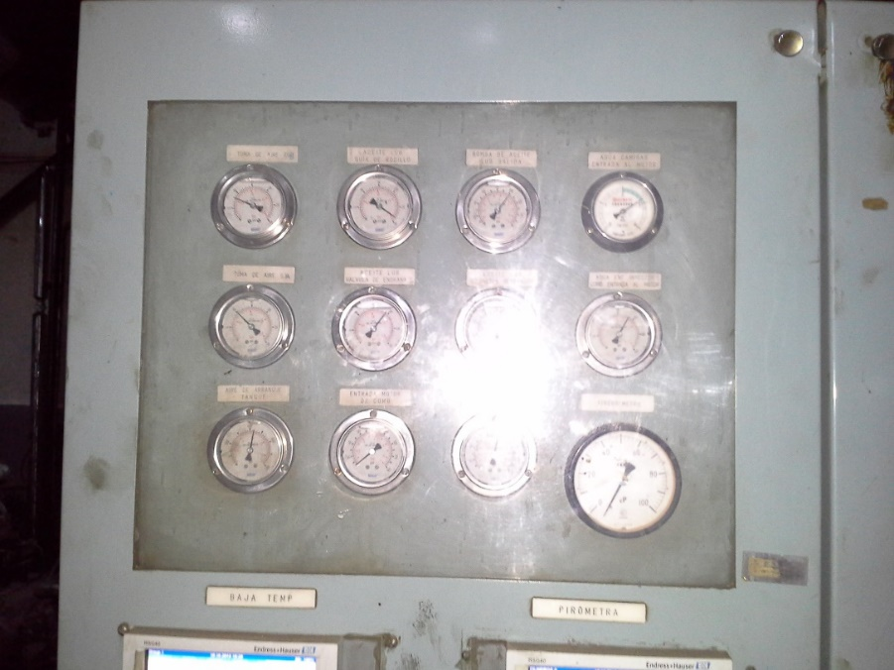
Introducción
Proyecto
Medidores analogicos
Presiones.
Viscocidad.

Slide 7
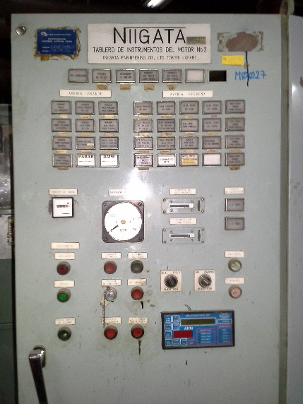
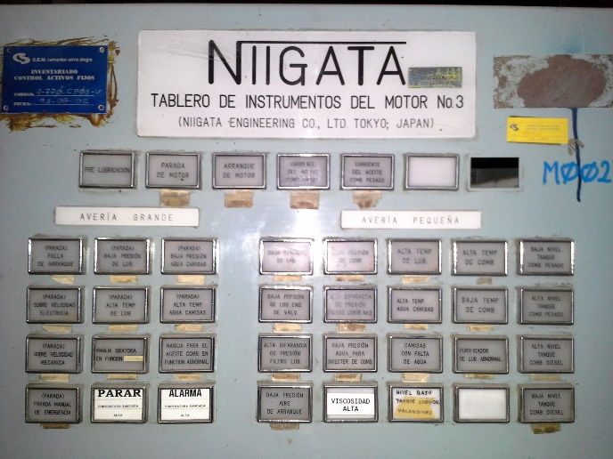
Introducción
Proyecto
Indicadores luminosos
Pre-lubricación.
Arranque.
Parada.
Averia grande (disparo).
Averia pequeña (alarma)

Slide 8
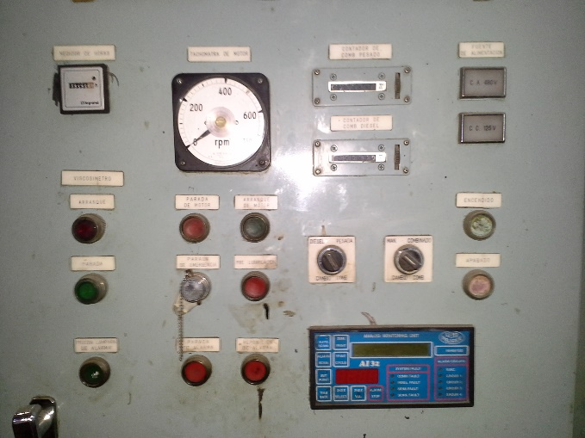
Introducción
Proyecto
Pulsadores y selectores
Tacometro.
Pulsadores para arranque/parada.
Pulsador para pre-lubricacion.
Pulsador para retablecer alarma.
Selector para combustible.
Prueba de luces.

Slide 9
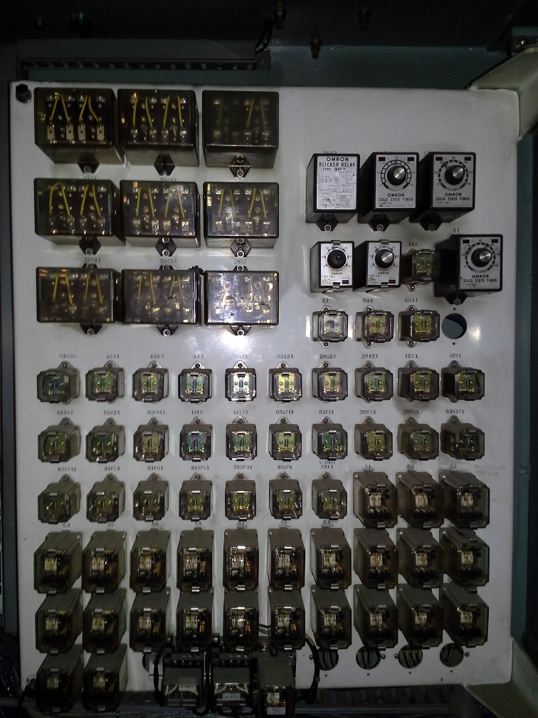
Introducción
Proyecto
Circuito de control
Reles.
temporizadores.

Slide 10
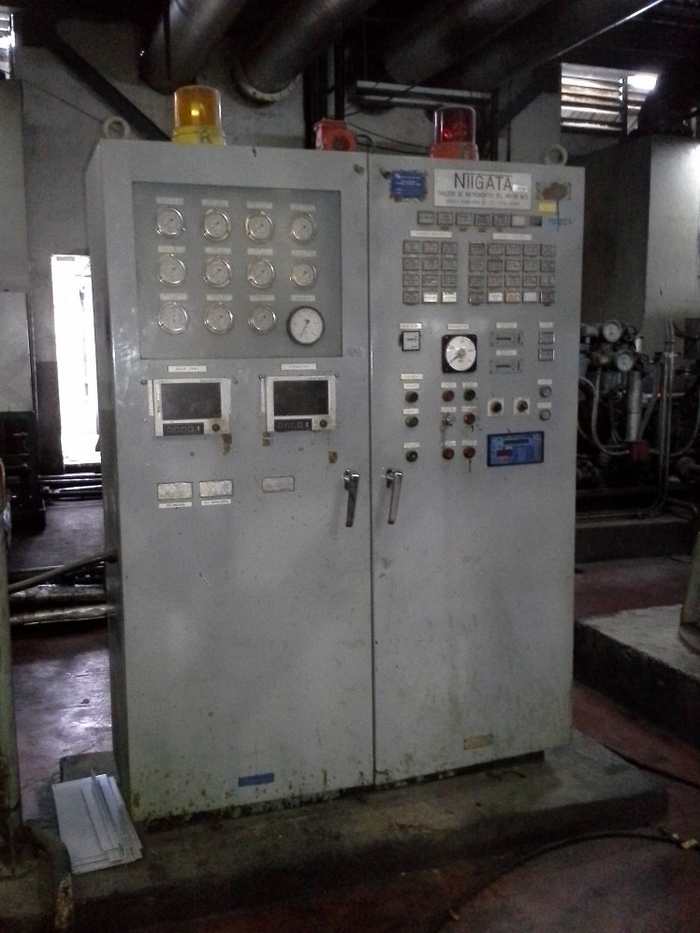
Introducción
Proyecto
Tablero de control
Balizas.
Sirena 250 decibeles.
14 entradas de 4 a 20 ma.
27 sensores RTD (PT100)
18 sensores termocupla tipo K

Slide 11
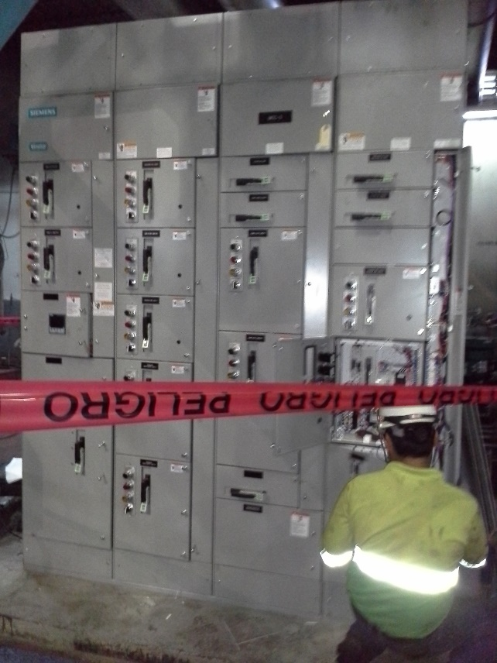
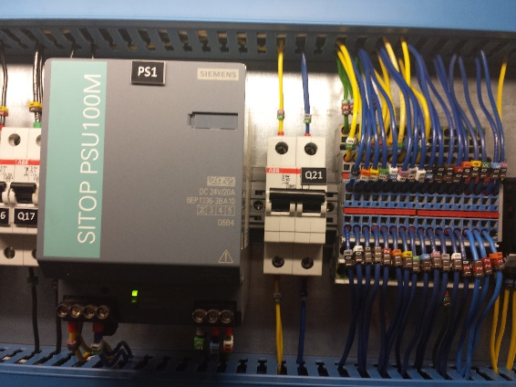
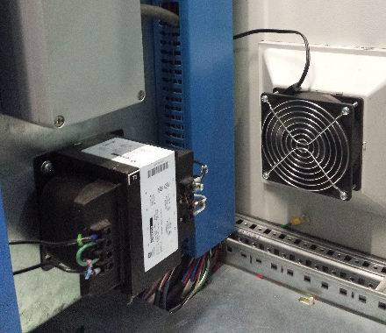
Implementación
Tablero de control
Voltajes
440 Vac.
220 Vac.
120 Vac.
125Vcc.
24 Vcc.

Slide 12
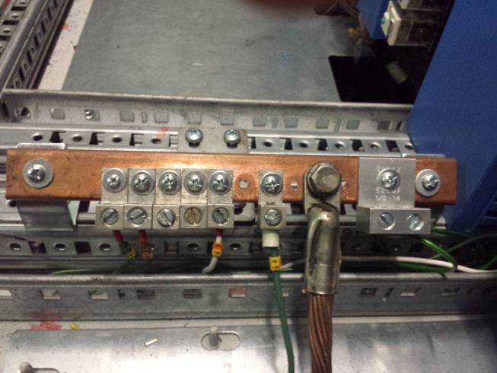
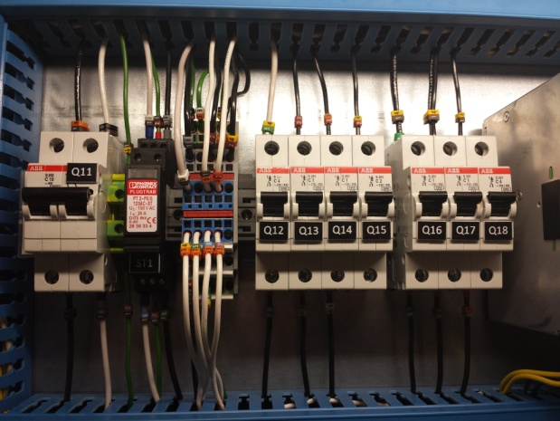
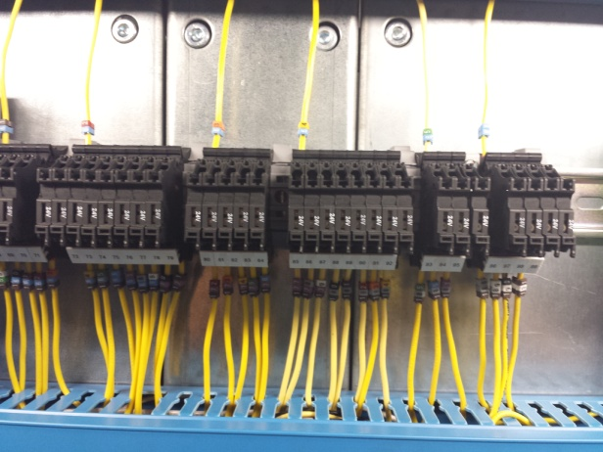
Implementación
Tablero de control
Equipos para protección

Slide 13
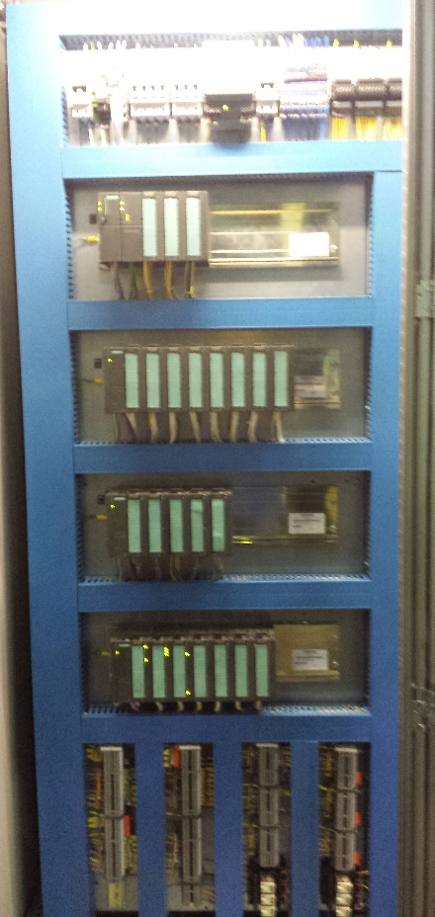
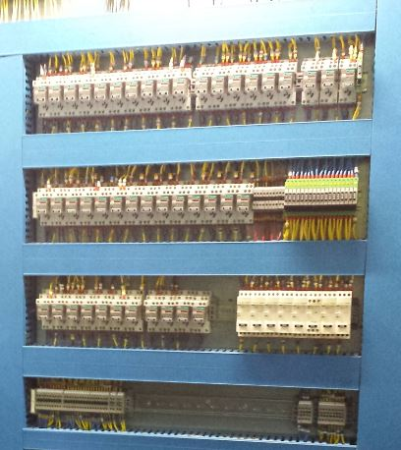
Implementación
Tablero de control
Equipos de control
PLC S7-300
Modulo de comunicación Lean (CP 343-1)
Módulo de interface (IM 153-1)
14 Módulos de 8 entradas Analogicas configurables
4 Módulos de 16 entradas discretas.
2 Móludos de 16 salidas discretas
44 reles.
19 temporizadores.

Slide 14
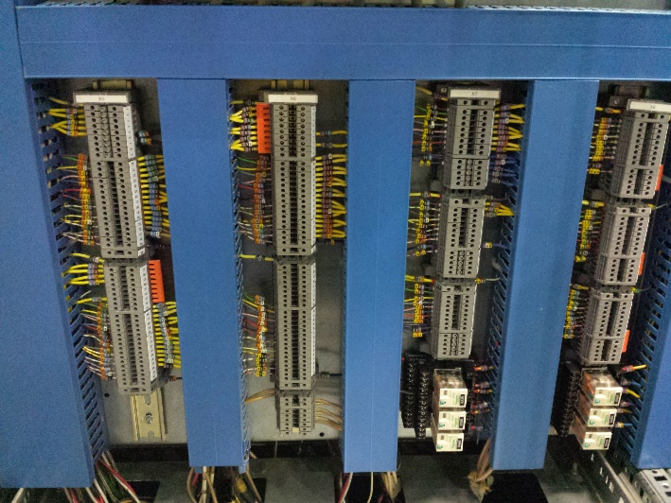
Implementación
Tablero de control
Señales de sensores
Presión, viscosidad y temperatura del combustible (4-20ma).
Temperaturas (termocuplas tipo k).
Temperatura (PT100).

Slide 15
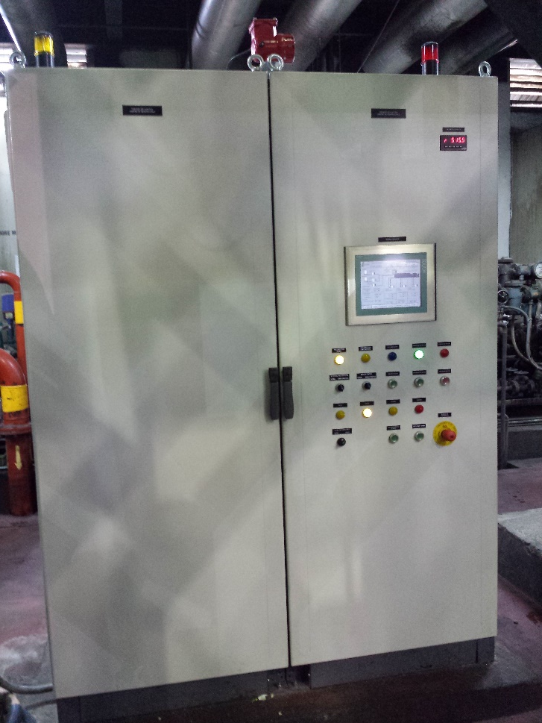
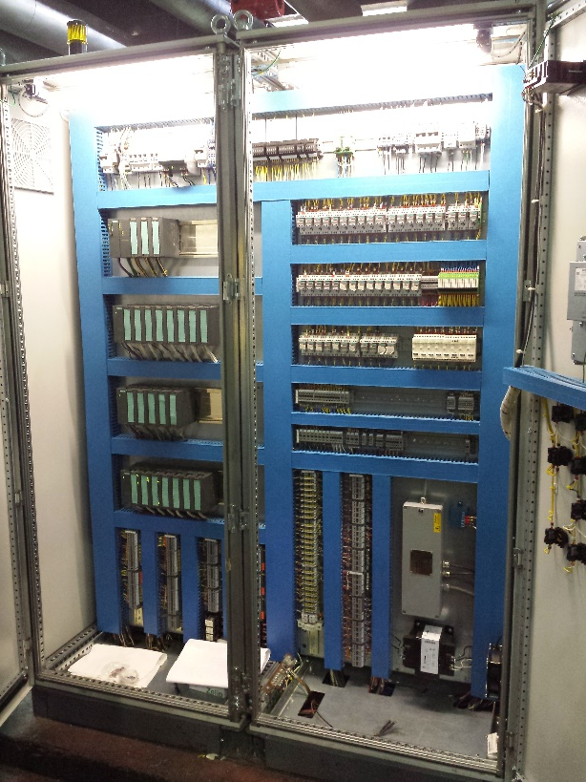
Implementación
Tablero de control
Tablero de control

Slide 16
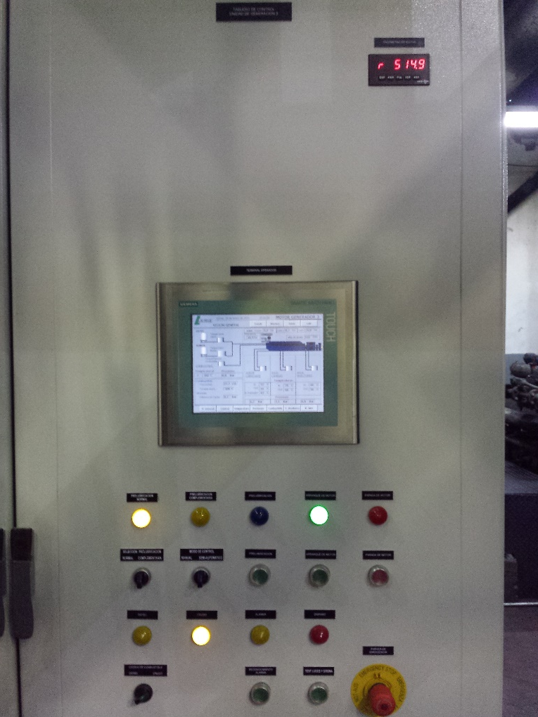
Implementación
Tablero de control
Parte externa del tablero
Luces indicadoras.
Pulsadores y selectores
Terminal de operador
Tacometro.
Balizas.
Sirena.

Slide 17
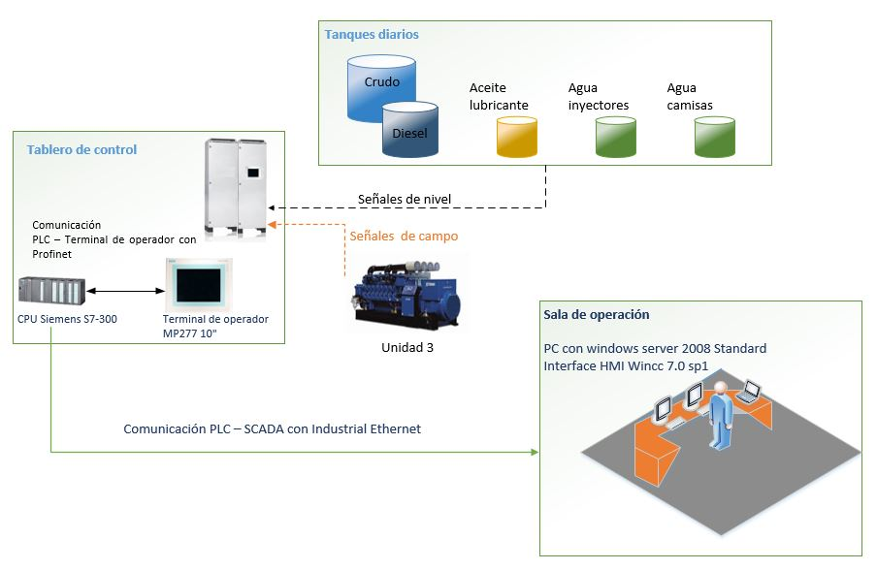
Implementación
Sistema SCADA
Arquitectura de RED

Slide 18
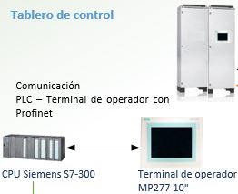
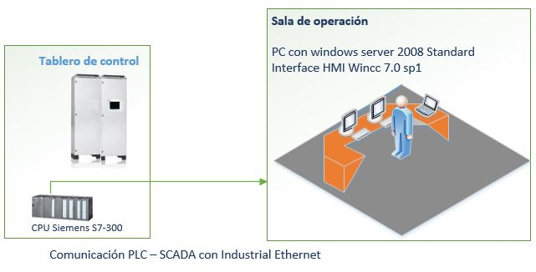
Implementación
Sistema SCADA
Protocolos
Profibus DP
Insutrial Ethernet
PLC S7-300.
Módulo de comunicación CP 343-1 LEAN.
Terminal de operador con Wincc Flex.
PC Windos Servwer 2008 Con Wincc

Slide 19
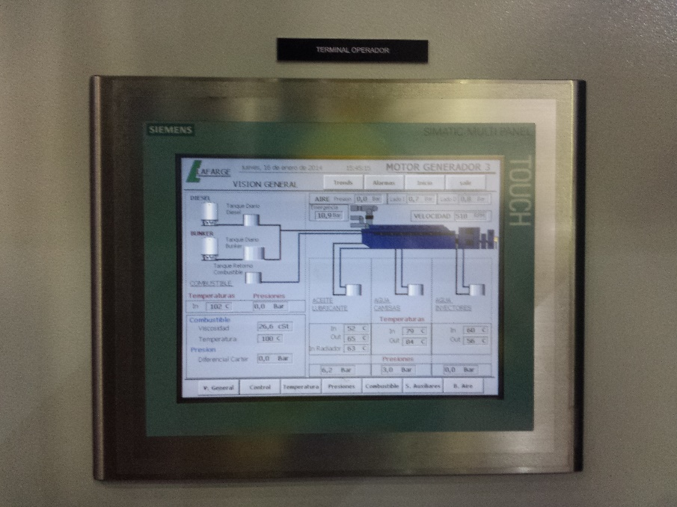
Implementación
Sistema SCADA
Terminal de operador.
Alimentacion 24 Vcc.
Comunicación Pofinet, Profibus.
Pantallas de 10 Pulg.
Conectores USB.
Wincc Flex

Slide 20
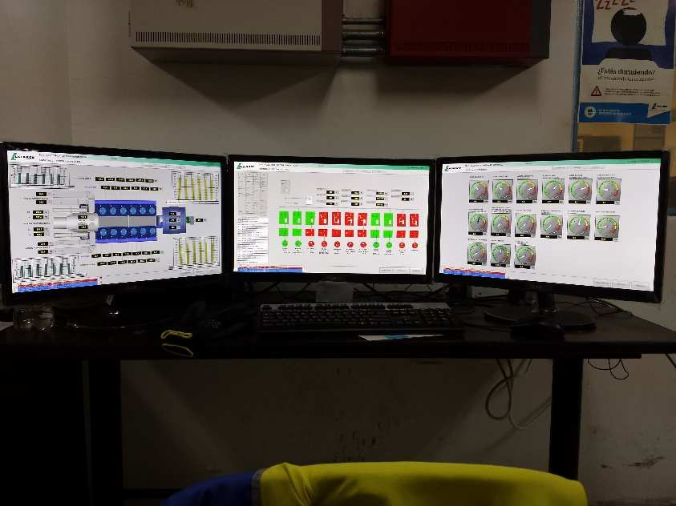
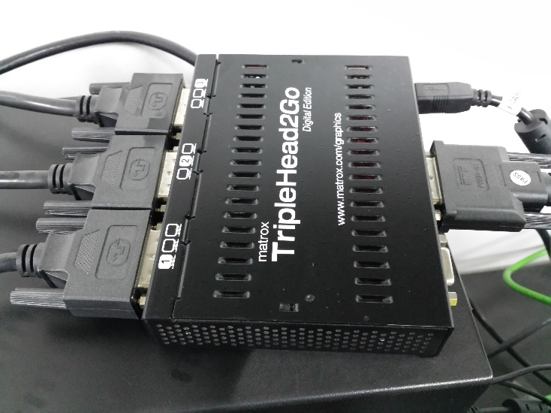
Implementación
Sistema SCADA
Interface HMI
Windows Server 2008 Standard .
3 monitores.
Tarjeta Matrox.
Wincc

Slide 21
Implementación
Sistema SCADA
Interface HMI
Inicio de la aplicación

Slide 22
Implementación
Sistema SCADA
Interface HMI
Modos de Acceso

Slide 23
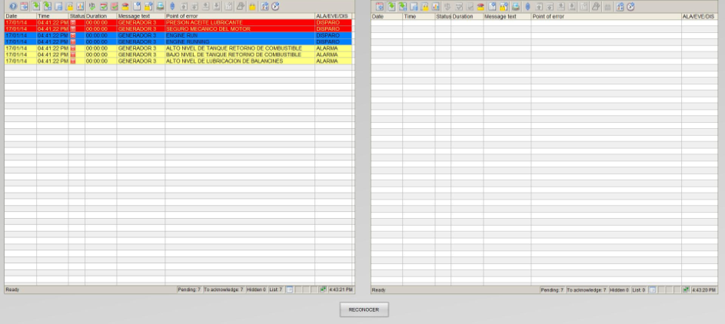
Implementación
Sistema SCADA
Interface HMI
Señalización pantalla de Alarma

Slide 24
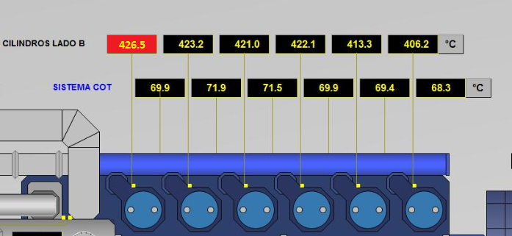
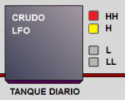
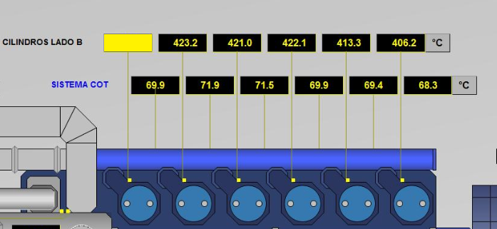
Implementación
Sistema SCADA
Interface HMI
Señalización

Slide 25
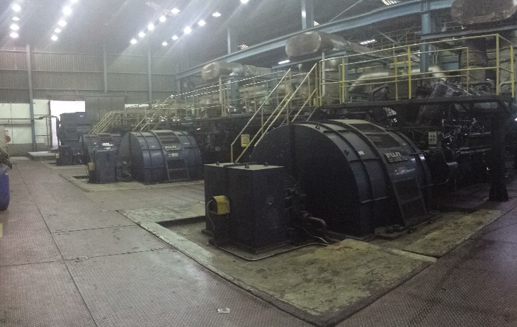
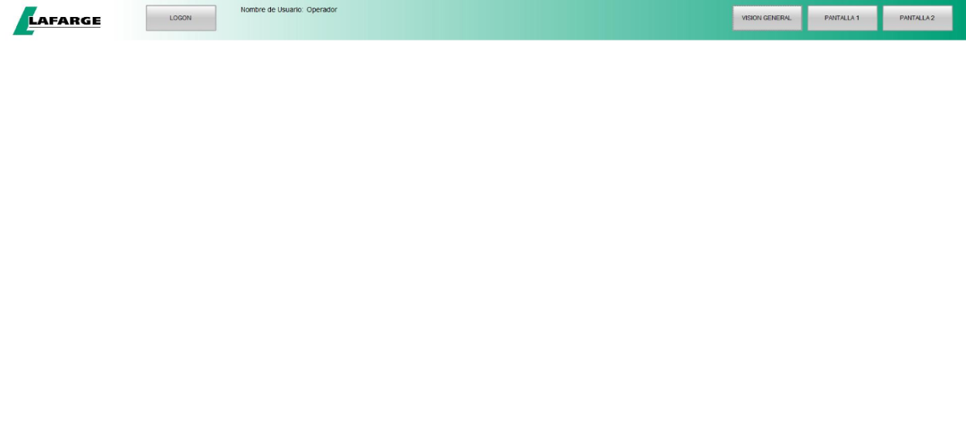
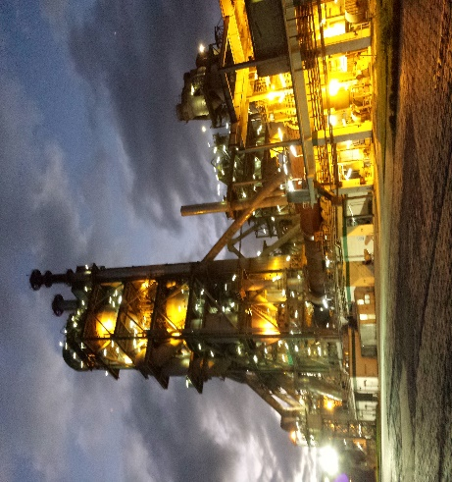
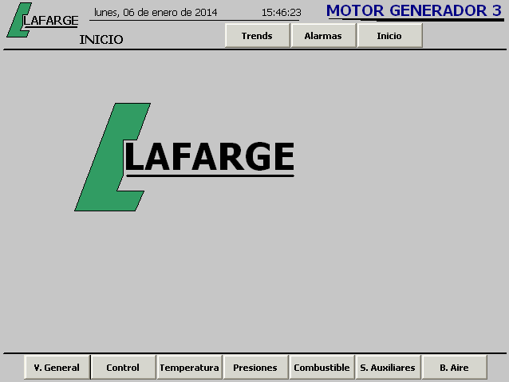
Implementación
Sistema SCADA
Interface HMI
Inicio

Slide 26
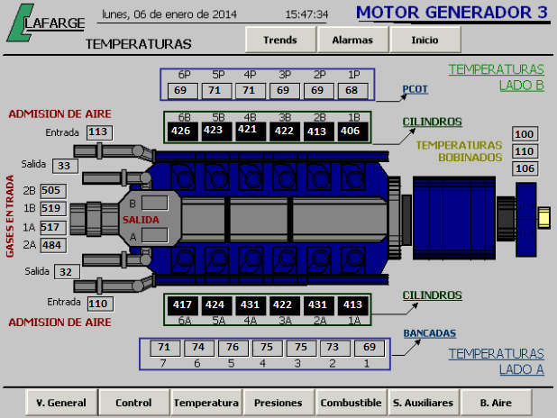
Implementación
Sistema SCADA
Interface HMI
Navegación
Menús

Slide 27
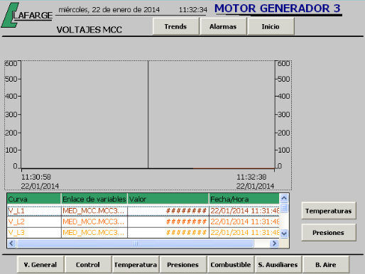
Implementación
Sistema SCADA
Interface HMI
Navegación
Tendencia

Slide 28
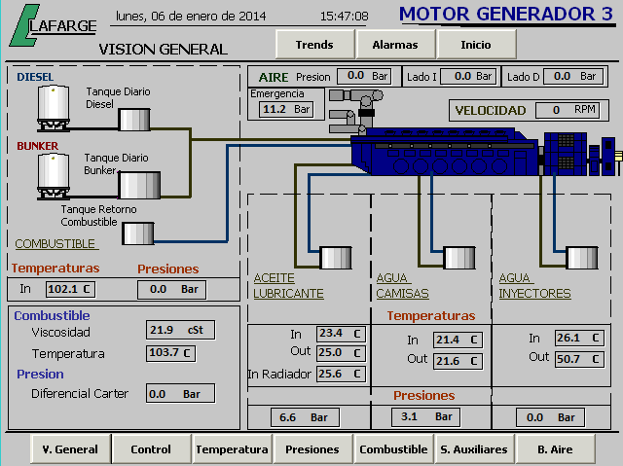
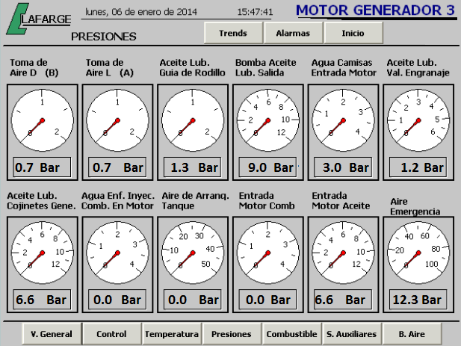
Implementación
Sistema SCADA
Interface HMI
Navegación
Pantallas de mediciones

Slide 29
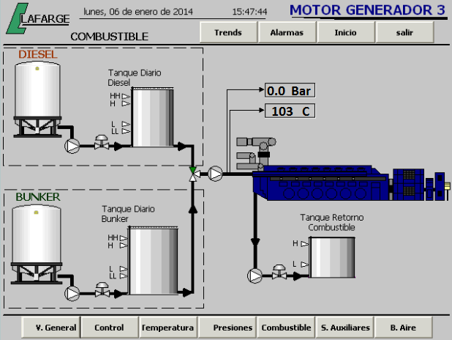
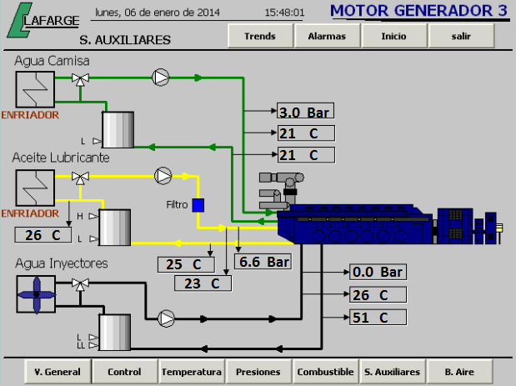
Implementación
Sistema SCADA
Interface HMI
Navegación
Sistemas auxiliares

Slide 30
Implementación
Sistema SCADA
Interface HMI
Navegación
Pantalla de medición

Slide 31
Implementación
Sistema SCADA
Interface HMI
Sistemas auxiliares

Slide 32
CONCLUSIONES
Mediante el sistema SCADA se logró mejorar el control la supervisión de las presiones, temperatura y niveles de todos los sistemas auxiliares del motor generador.
Se realizó el diseño de la interface HMI acorde con lo detallado por el operador y lo inspeccionado en campo, con esto se obtuvo una mejor interpretación y navegación del sistema SCADA por parte de los operadores.
Mediante el protocolo de pruebas se comprobó todos los parámetros de funcionamiento para el control y protecciones del motor. En las pruebas se corrigieron algunas fallas alcanzando un rendimiento eficiente del motor generador.

Slide 33
CONCLUSIONES
El desempeño de la red Industrial Ethernet fue óptimo, ya que fue capaz de manejar el tráfico desde el PLC hacia la terminal de operador y la Interface HMI ubicada en el cuarto de control. Cabe recalcar que el PLC también transmite y recibe datos de los módulos de periferia descentraliza (ET 200M), mediante el protocolo Profibus, con esto se aprovechó al máximo el PLC.

Slide 34
RECOMENDACIONES
La implementación del proyecto con la tarjeta Matrox de multi pantallas permitirá que a futuro se pueda utilizar las 3 pantallas instaladas para la monitorización de cada unidad en un monitor, es decir, supervisar los 3 motores a la vez.
Se recomienda utilizar históricos, ya que con estos podemos tener en una base de datos de todas las variables que influyen en el sistema, logrando realizar un análisis más detallado de las fallas.

Slide 35
RECOMENDACIONES
El encendido del motor se realiza a través de la lógica de control por relés. Este encendido se podría cambiar para realizarlo directamente desde la interfaces HMI.

